Slide 1
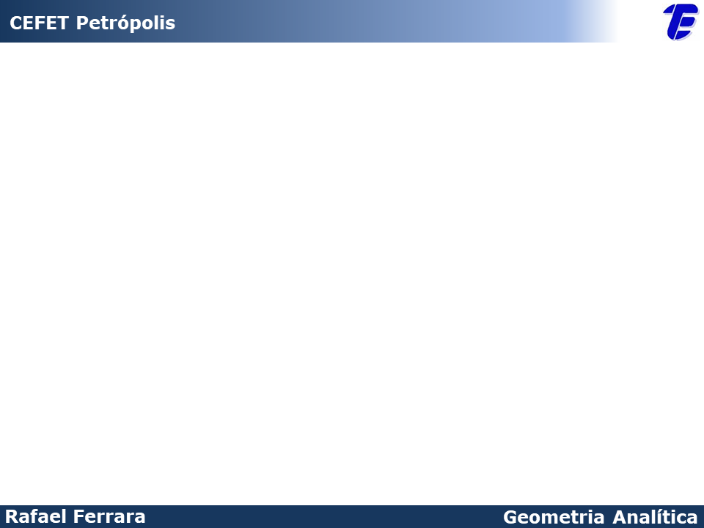
AULA 1.2
OPERAÇÕES COM VETORES

Slide 2
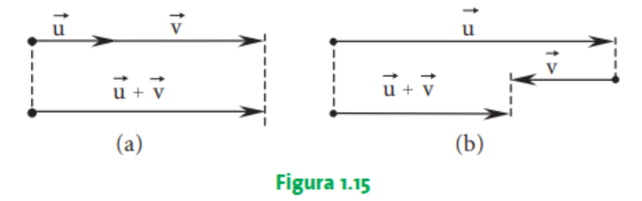
Adição de vetores paralelos
Vetores paralelos podem ter o mesmo sentido ou sentidos opostos.

Slide 3
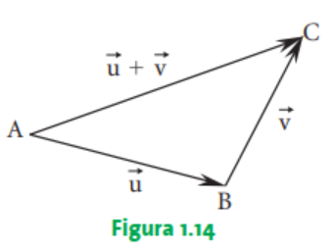

Adição de vetores não-paralelos consecutivos
A soma dos dois vetores será o segmento com início em um dos vetores e extremidade no final do segundo vetor.
$$\vec{u}+\vec{v}=\overline{AB}+\overline{BC}=\overline{AC}$$

Slide 4
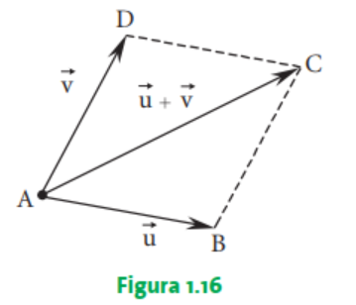

Adição de vetores não-paralelos não-consecutivos
Sua soma será a diagonal do paralelogramo que ser formará ao traçarmos vetores paralelos auxiliares aos vetores que devemos somar.
$$\vec{u}+\vec{v}=\overline{AC} ou \overline{AB}+\overline{AD}=\overline{AC}$$

Slide 5
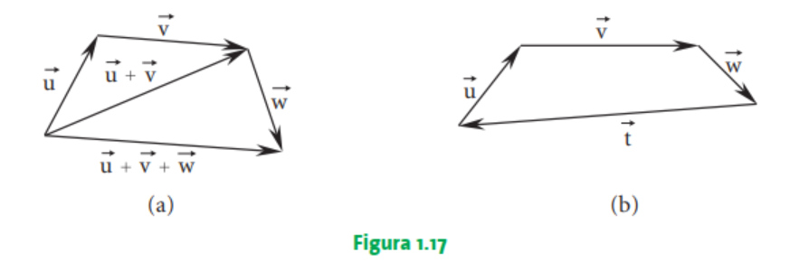

Adição - Casos particulares
Para somar três ou mais vetores, deveremos fazer o mesmo processo já citado, porém em diversas etapas.
Caso a extremidade do último vetor coincidir com a origem do primeiro vetor, sua soma será o vetor nulo.
$$\vec{u}+\vec{v}+\vec{w}+\vec{t}=\vec{0}$$

Slide 6
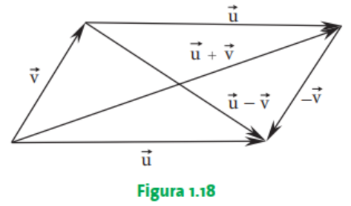

Adição - Casos particulares:
$$\vec{u}+\left(−\vec{v}\right)=\vec{u}−\vec{v}$$

Slide 7
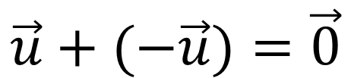
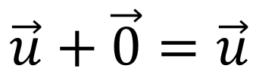


Adição - Propriedades
Comutativa
$$\vec{u}+\vec{v}=\vec{v}+\vec{u}$$
Associativa
$$\left(\vec{u}+\vec{v}\right)+\vec{w}=\vec{u}+(\vec{v}+\vec{w})$$
Elemento neutro
$$\vec{u}+\vec{0}=\vec{u}$$
Elemento oposto
$$\vec{u}+(−\vec{u})=\vec{0}$$

Slide 8
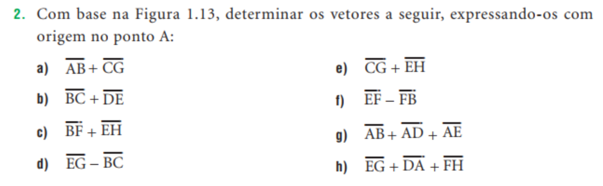
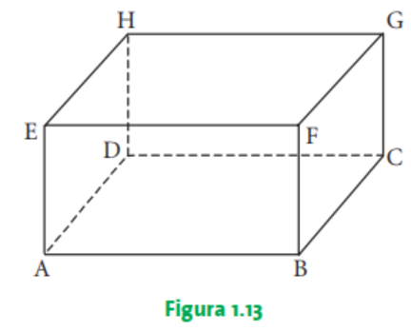
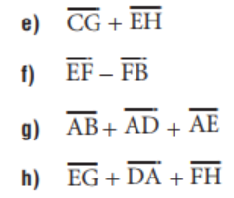

Slide 9
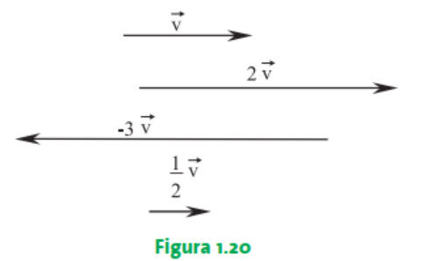
Multiplicação de um número real por um vetor
Seja um vetor não-nulo e um número real não-nulo, tem-se que seu produto será:
Seu comprimento será igual ao comprimento do vetor original multiplicado pelo módulo do número real em questão;
Sua direção será paralela ao vetor original;
Caso o número real seja positivo, seu sentido será igual ao do vetor original. Sendo o número real negativo, seu sentido será oposto ao vetor original;

Slide 10
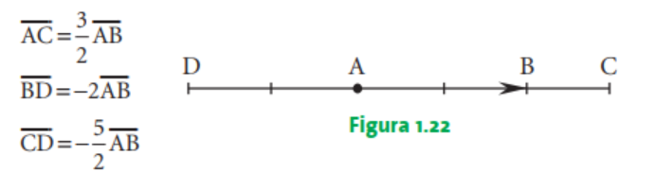

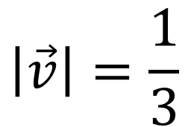




Exemplos
Seja o conceito de vetor unitário de mesmo sentido ser um vetor versor, então mesmo que
$$\frac{\vec{v}}{5}$$
Se
$$\left|\vec{v}\right|=5$$
$$\vec{v}$$
, então o versor de
é
$$\left|\vec{v}\right|=\frac{1}{3}$$
Se
$$\vec{v}$$
$$3\vec{v}$$
, então o versor de
é

Slide 11
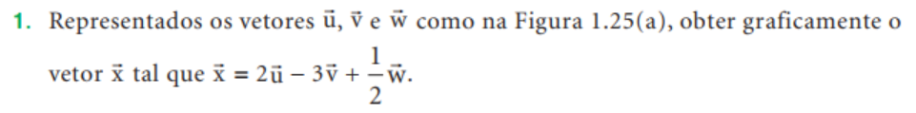
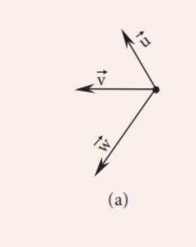


Slide 12
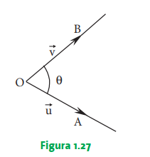
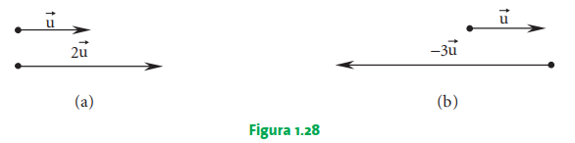





Ângulos de vetores:
$$\vec{u}=\overline{OA} e\vec{ v}=\overline{OB}$$
$$0≤θ≤π$$
$$0°≤θ≤180°$$
$$θ=0°=0$$
$$θ=180°=π$$

Slide 13


